Slide 1


机构牛翻倍宝典②
10月21日 20:15
苏柏安
执业编号:A1120619080002
基金从业编号：A20250613005386
经传投资顾问，金融专业出身，坚持以资金推动论为研究核心，擅长主题风口擒龙头，独创软件经典战法：三色/三紫战法、价值龙头战法等，提倡用简单的方法稳健获利，同获2022、2024年度经传金牌投顾。

Slide 2
01/
02/
03/
行情要点
猎手选股
操作注意事项

Slide 3
01
行情要点

Slide 4
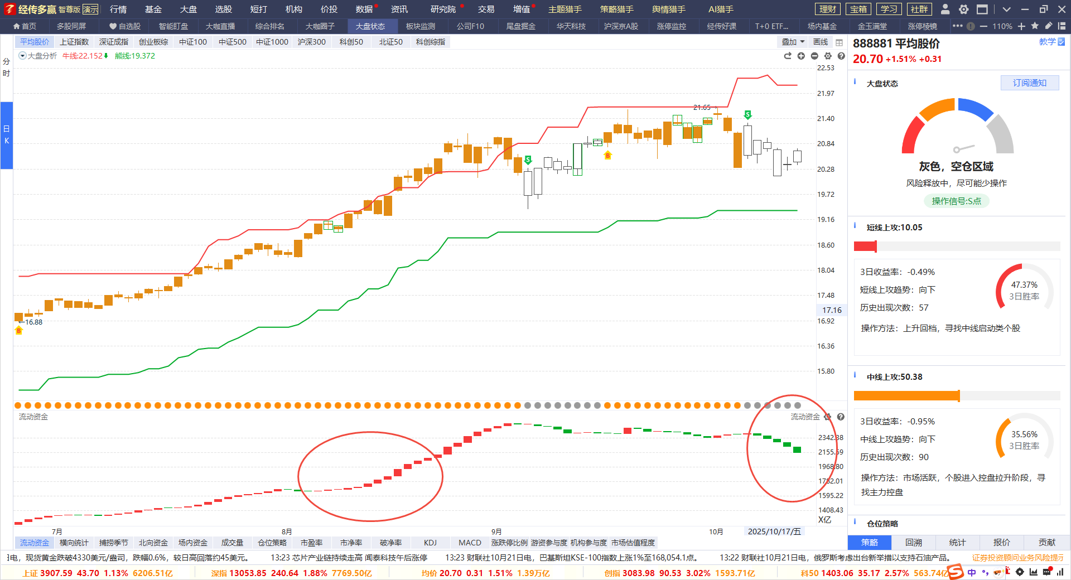
大盘分析
大盘牛线是否再下移，都取决于大盘资金， （资金才是解除风险的唯一标准），
有资金有机会，没资金没机会。
市场还没有回到2万亿成交之上， 说明机会减少了，局部个股上涨 难度大，后期一旦大盘流动资金 重新回到翻红区域，再是较好的操作机会。

Slide 5
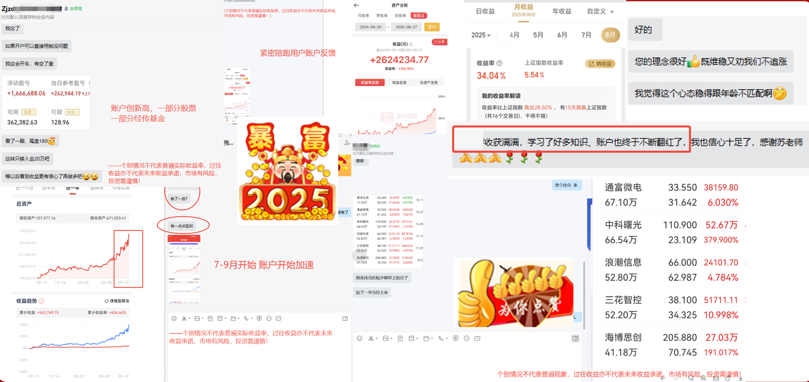
紧密陪伴的重要性！穿越牛熊收获满满！

Slide 6




操作核心策略
分仓布局2-3方向
优选核心公司
不管怎么波动，总会有主题轮动机会，集中力量做好手中个股
核心公司具有较强竞争力和技术壁垒，反复操作，达到超额收益
选对主线行情
做好成本优势
主线行情是最容易容纳大资金，承接力足够大，持续时间足够长，深水区，承载量大 才能出大牛股
中长线操作需具有成本优势，没有一直上涨的个股，以乖离率为标准做好成本，持续反复操作

Slide 7
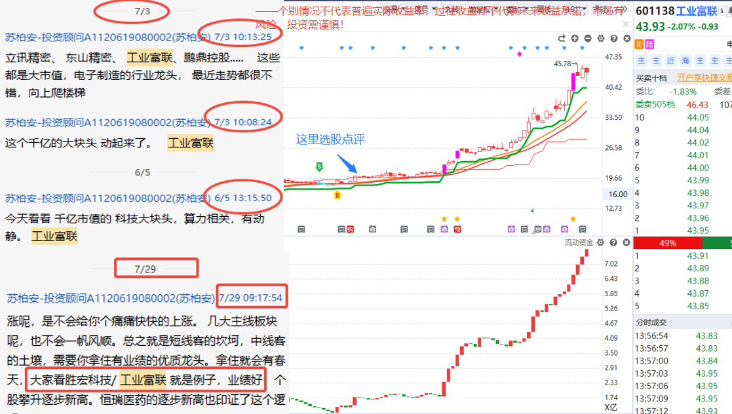
6月学习回顾-底部启动【工业富联】

Slide 8
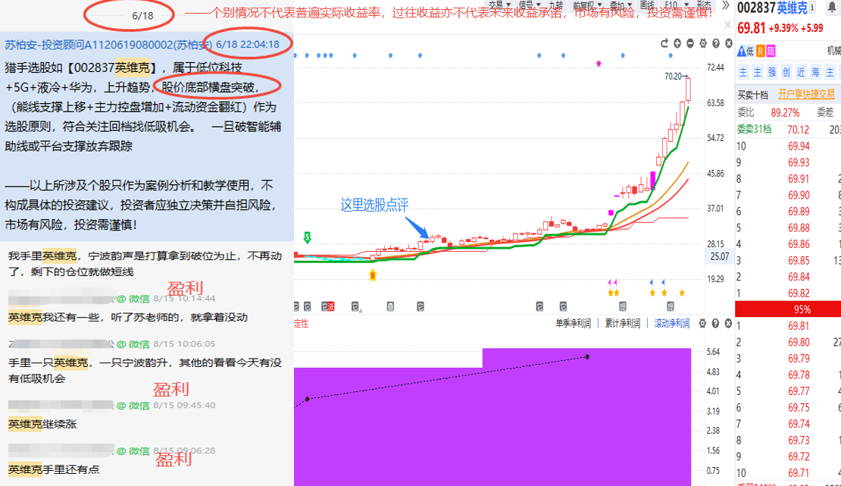
6月学习回顾-底部启动【英维克】

Slide 9
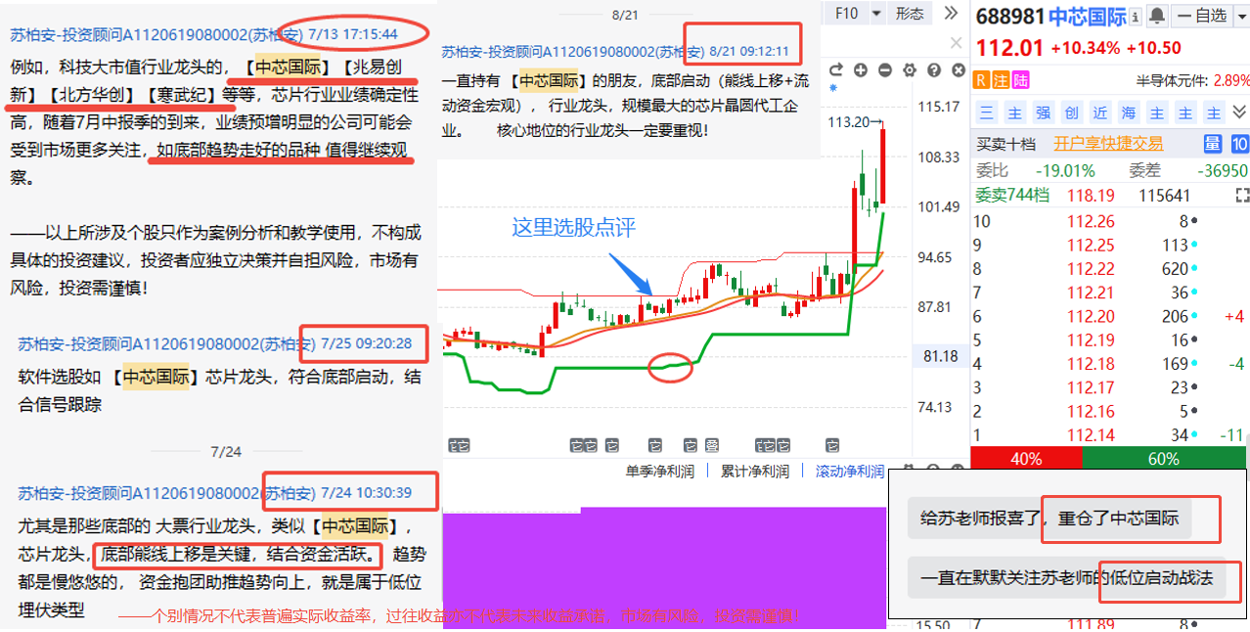
7月学习回顾-底部启动【中芯国际】

Slide 10
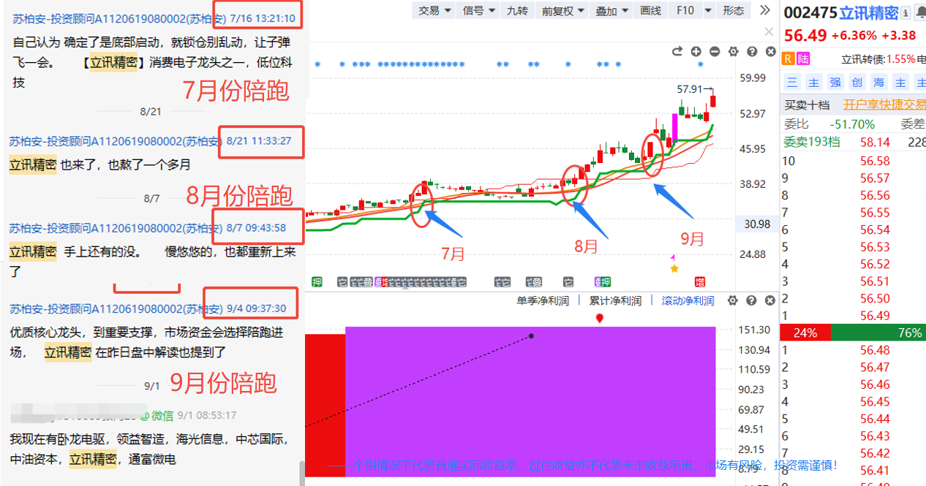
8月学习回顾-底部启动【立讯精密】

Slide 11
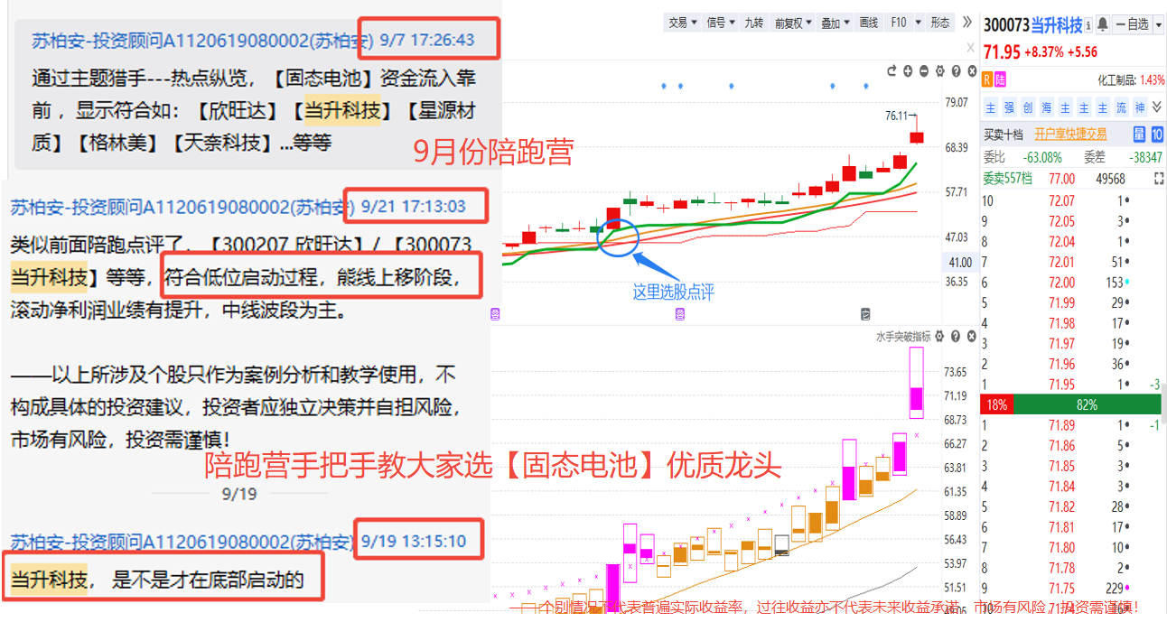
9月学习回顾-底部启动【当升科技】

Slide 12
02
机构牛翻倍龙头

Slide 13
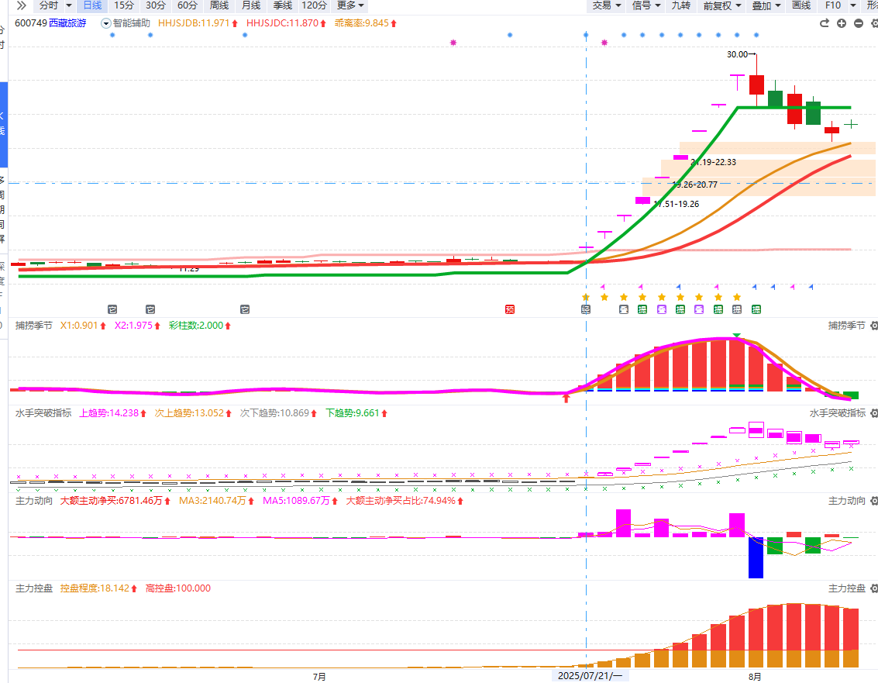
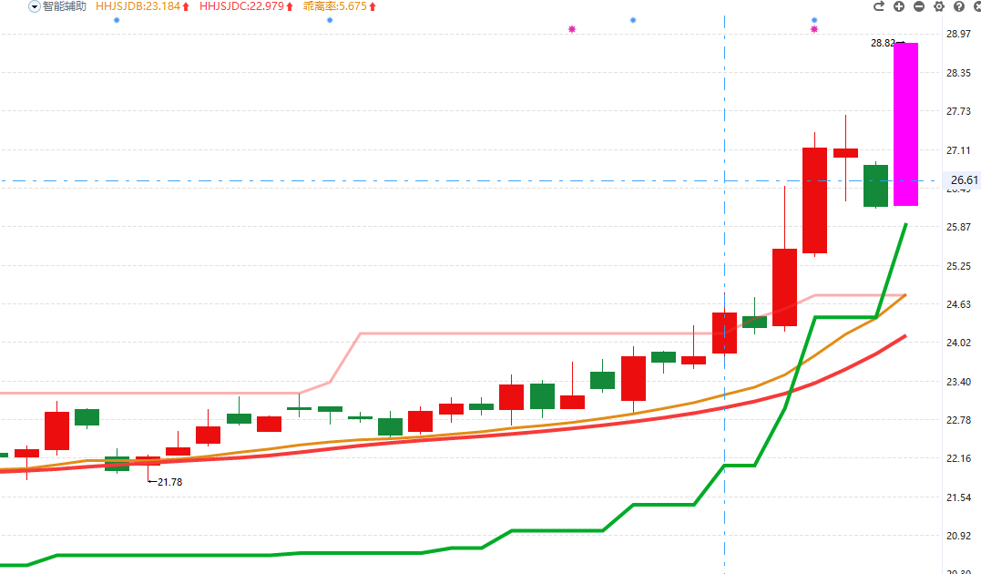
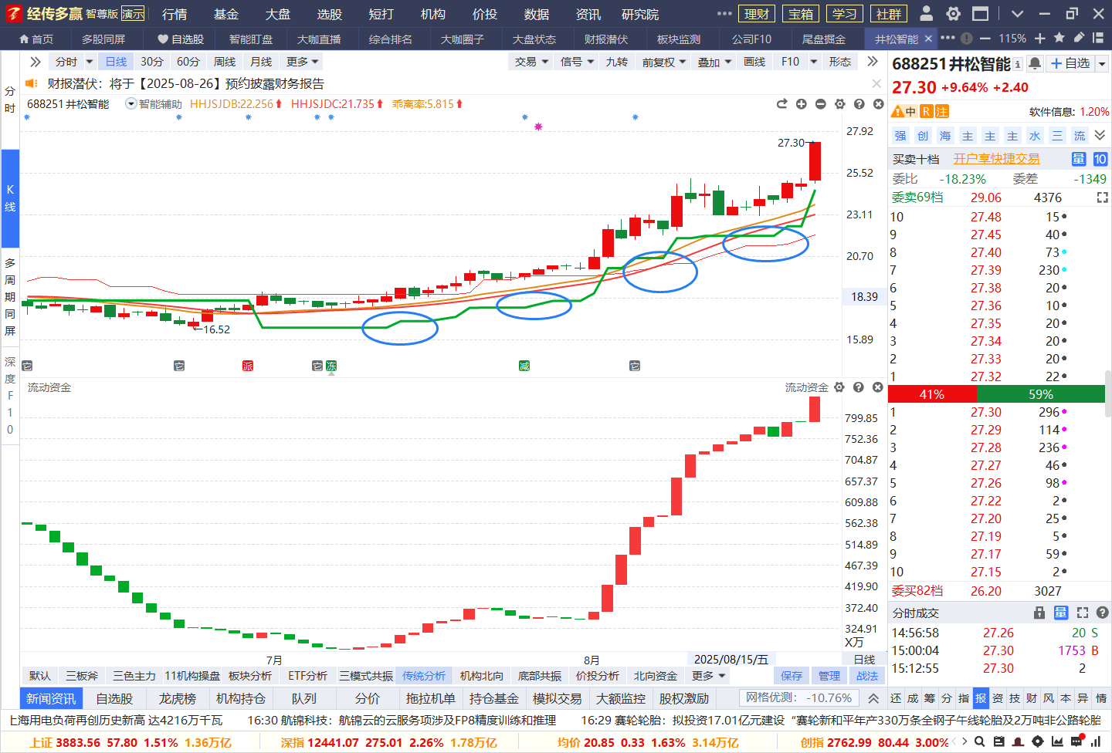
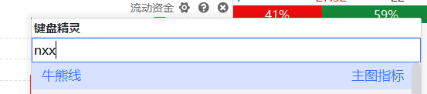
用好牛熊线，玩转慢牛市
如何去更好的判断一只股票进入比较好的操作阶段。
用牛熊线天然箱体判断
正常的震荡状态 牛线>股价>熊线 箱体之间
相对强势状态 股价>牛线>熊线 熊线上移
超强势状态 股价>熊线>牛线 熊线上移
主升浪加速后，跌破熊线
熊线上移+流动资金翻红 是机会！

Slide 14
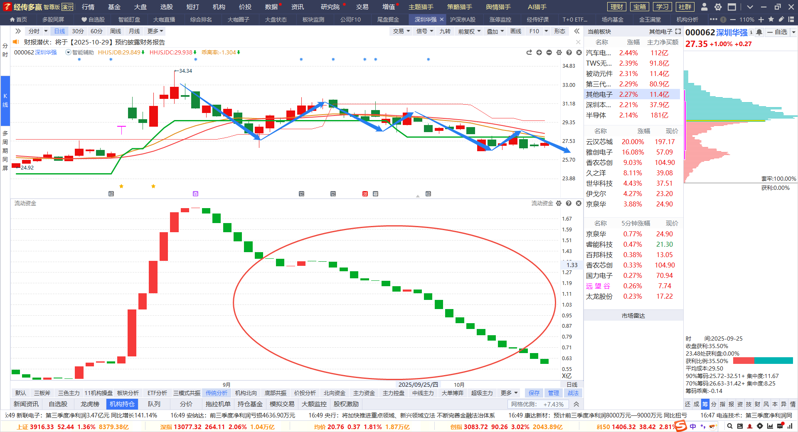
反例教学

Slide 15
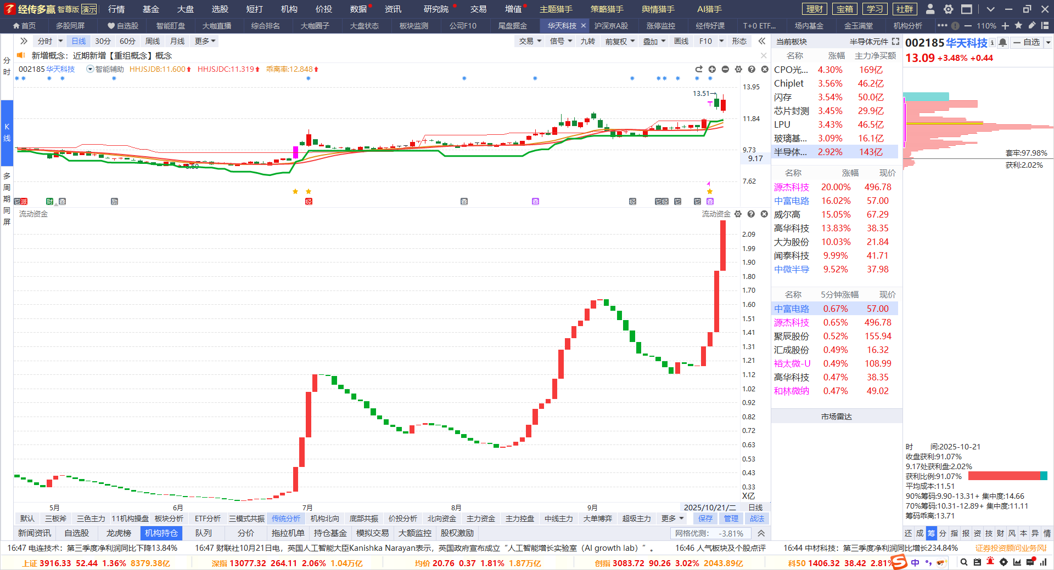
正例教学

Slide 16
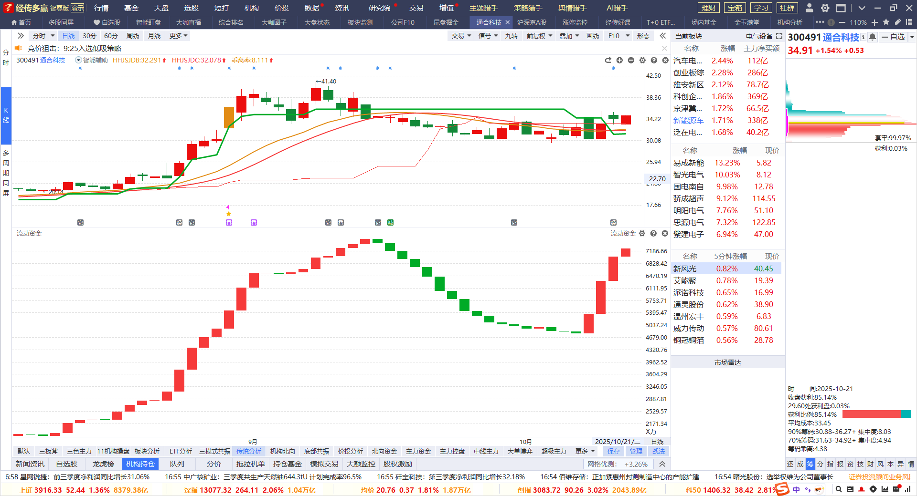
正例教学

Slide 17
通过大量的实盘案例验证得出
1、选对大方向，做潜伏适合大部分人（底部启动模式）
2、滚动业绩紫+熊线上移+资金红/控盘，是机会（用好牛熊线，玩转牛市）
3、“大而美”机构资金源源不断，每次回撤都会有资金快速承接，大量ETF增仓，
助推缓慢机构牛市
4、跟踪2-3个长期持有中线仓位（跌破熊线一股不留），大票有持久力；
短线仓位聚焦“小而美”，爆发力，有话题，弹性大。

Slide 18
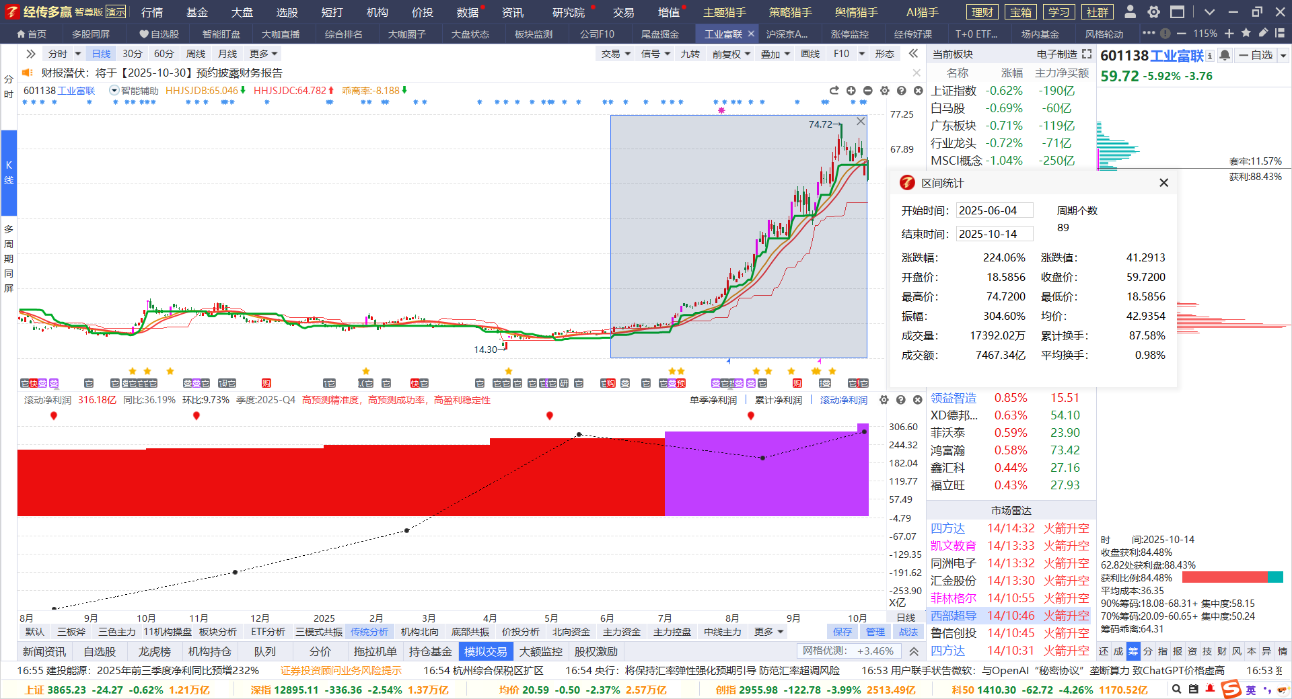
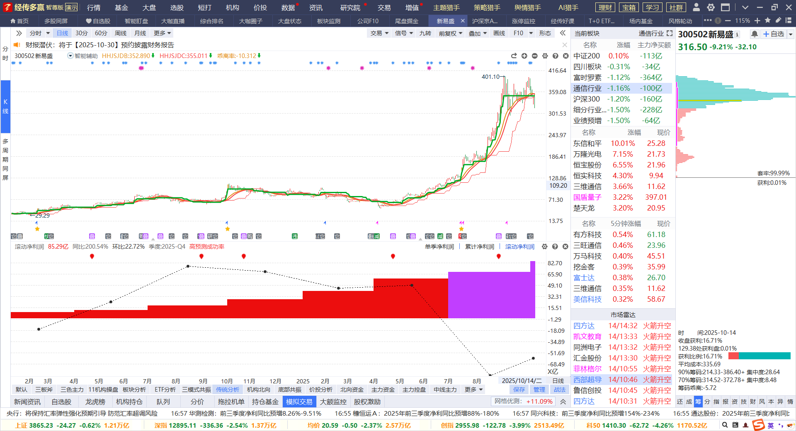
风险从哪里来， 高位派发筹码
避高就低
山顶站不稳
机构思维不是进场一两月就结束
没有远见认知拿不到终点

Slide 19
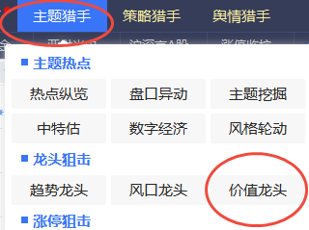
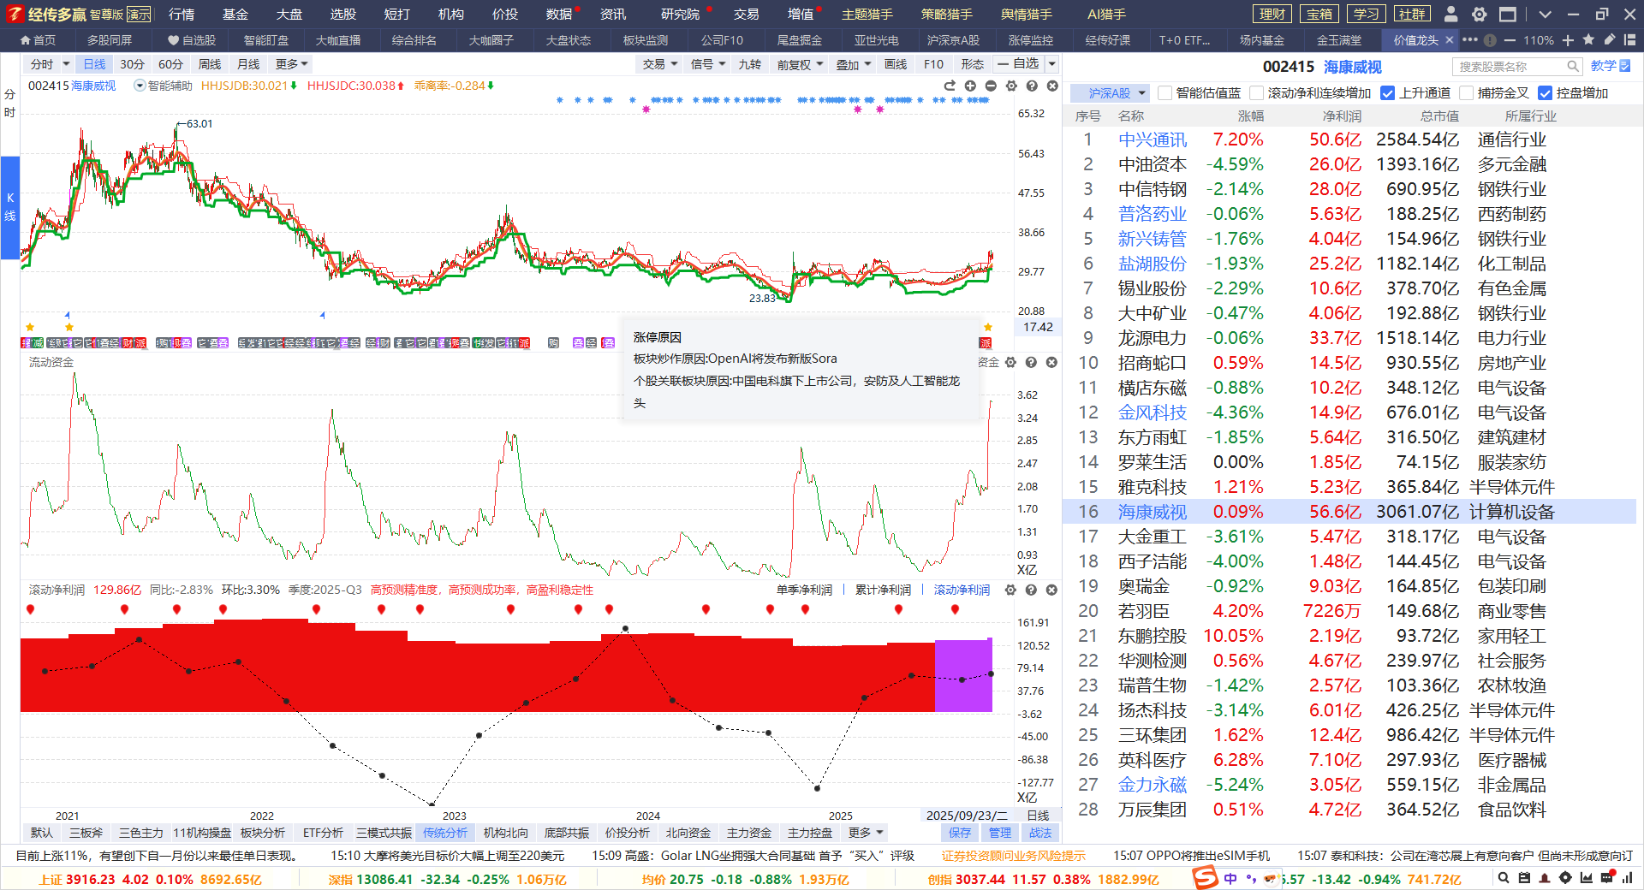
个股高低切有轮动，科技行情仍有很大空间

Slide 20
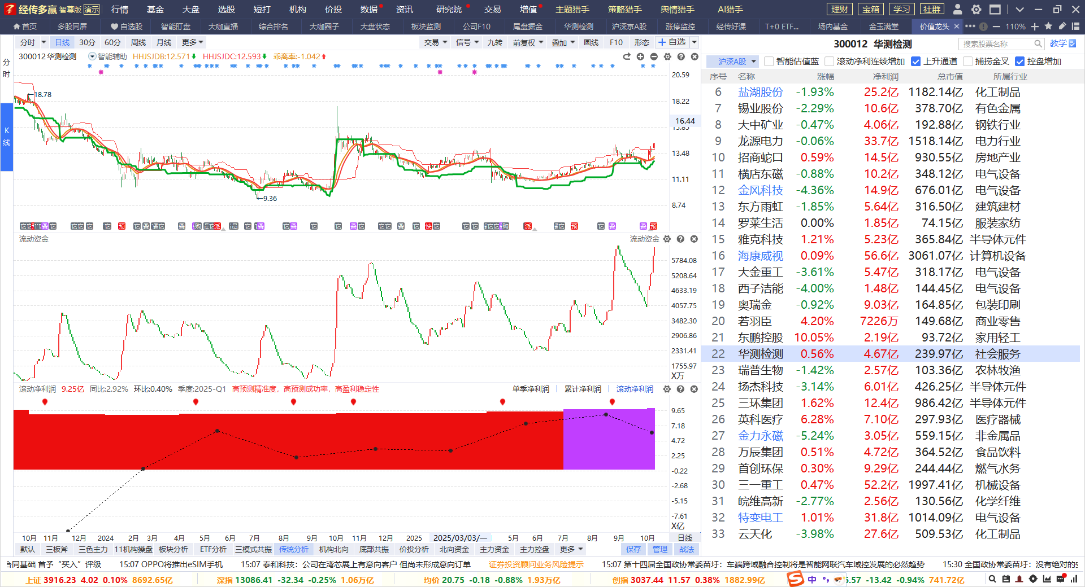
业绩紫+熊线上移+资金红/控盘上

Slide 21
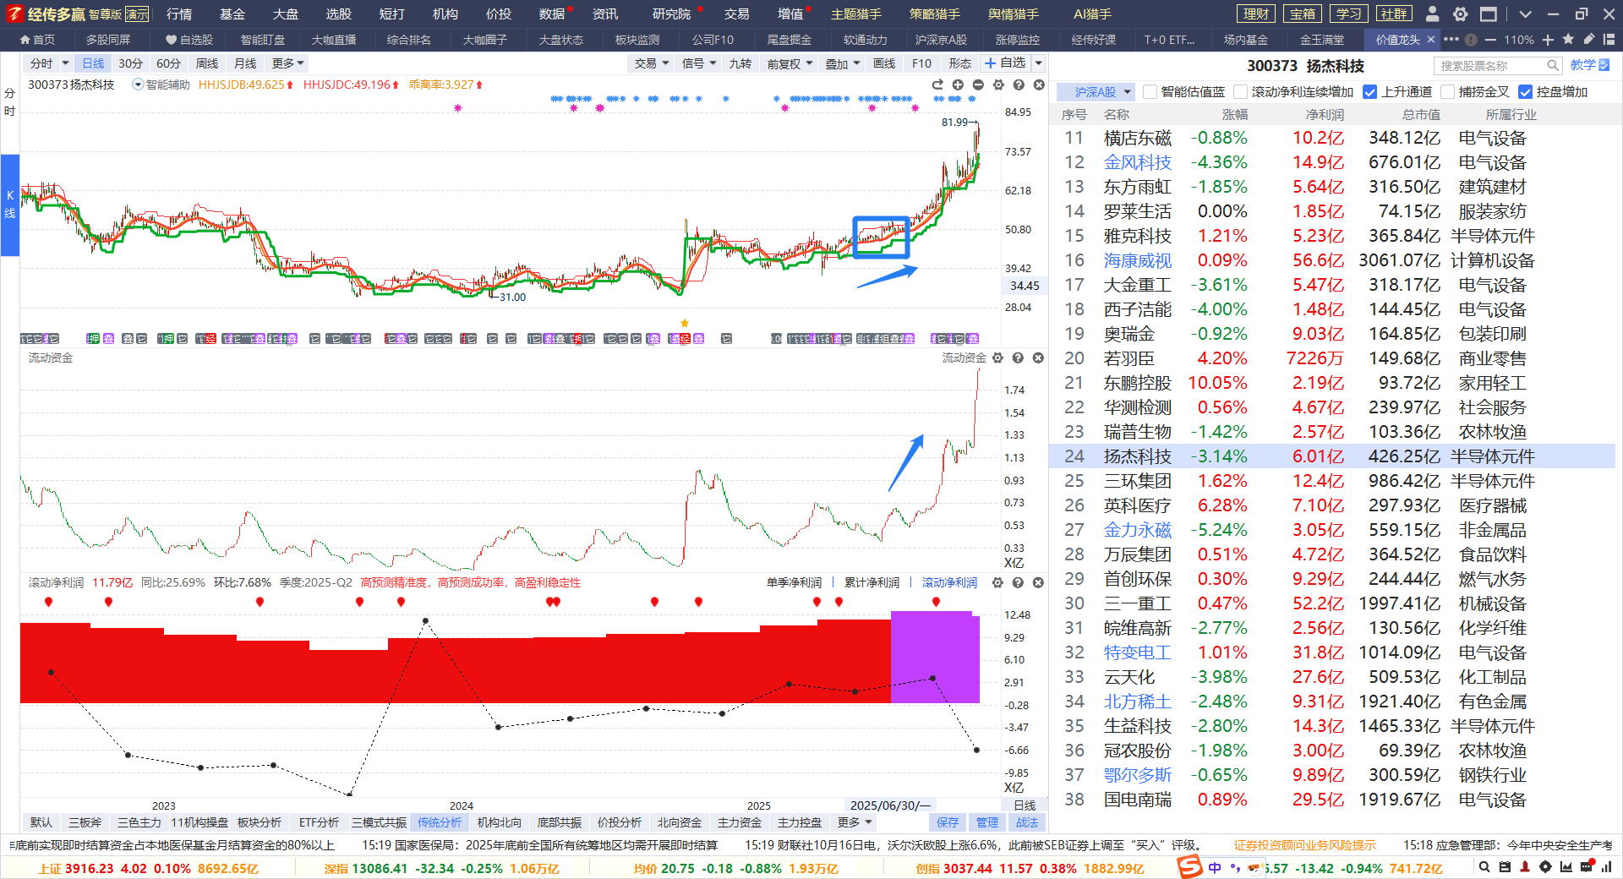
业绩紫+熊线上移+资金红/控盘上
7月份 扬杰科技
熊线上移+资金翻红新高
今年牛市的操作交易，好股不拿个半个月 一个月震震，都看不出来个所以然。
最后就是等资金来帮你抬轿， 顺带做获利了结的时机

Slide 22
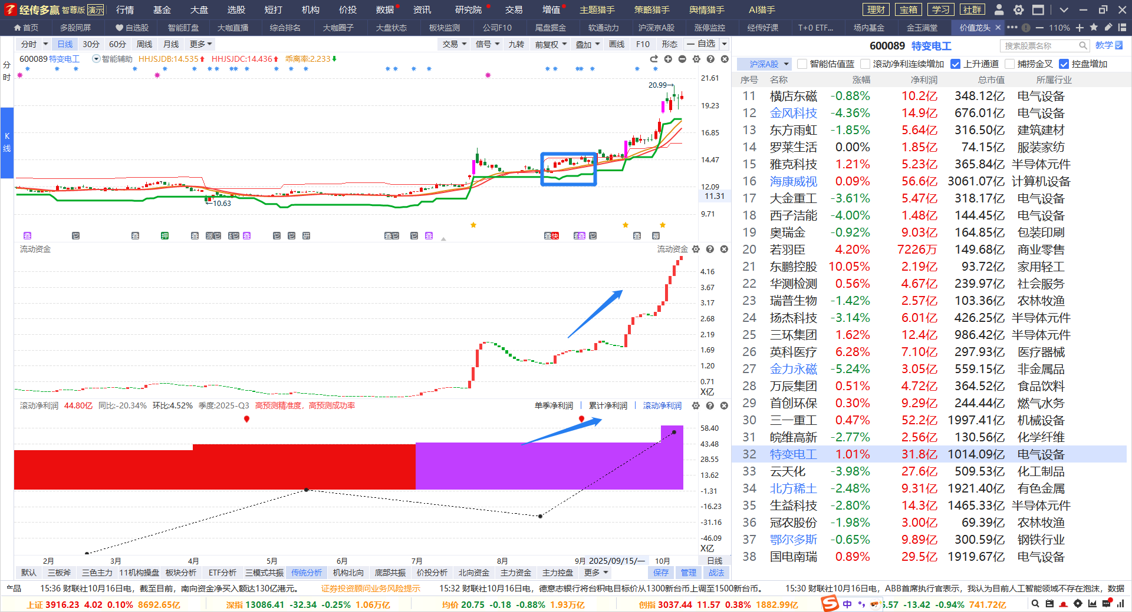
业绩紫+熊线上移+资金红/控盘上
9月份 特变电工
熊线上移+资金翻红新高

Slide 23
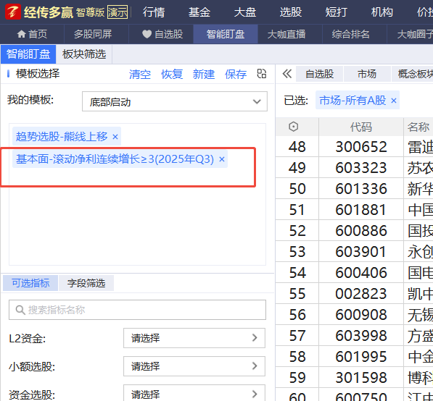
选股思路
滚动净利润 -业绩递增， 在好公司中
找潜伏机会，找突破回档，反复操作

Slide 24
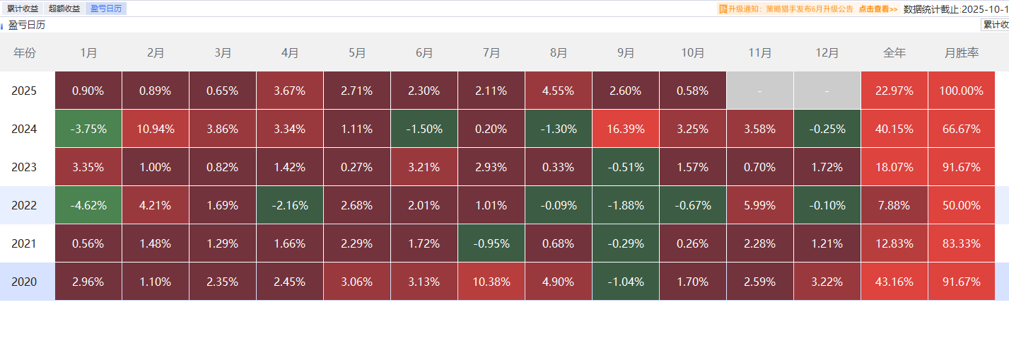
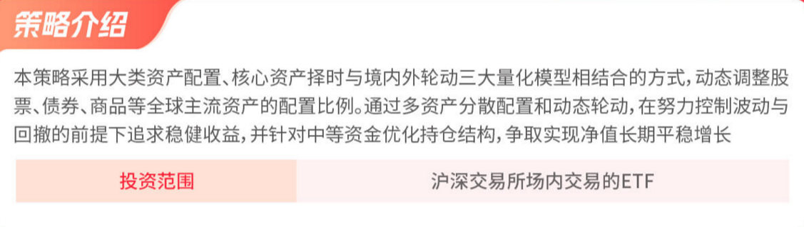
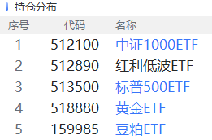
策略猎手【财源广进】跟投
策略跟投门槛要求：【招财进宝】适合起投额15万的用户；【财源广进】组合适合30万起投额的用户
【金玉满堂】适合起投额50万的用户，按照自己情况跟投组合策略
全
自
动
【适用对象】本产品为中高风险产品，仅适合风险承认能力等级为积极型及以上级别的投资者参考。

Slide 25
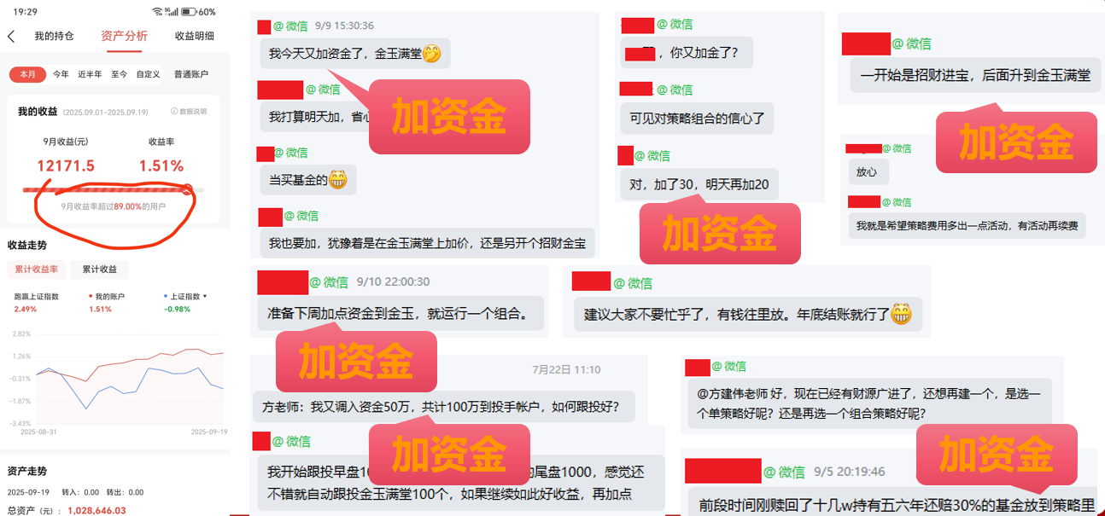
全自动跟投信心---尽快加资金

Slide 26
03
操作注意事项

Slide 27
炒股心法
1.锁定政策大方向，尽量专注某几个热点主题做好研究（一定要坚持看主题分析）。
2.一旦出现主题行情机会，一定要重视选股机会（政策、趋势、资金、人气、涨停等）
3.平时买股不要超过3只，行情再好买股也不超过5只。人的精力是有限，股票越多，操作越不稳定，通常越容易亏钱。
4.散户之所以能赚钱，就是一波行情/一只个股把波段做好了，敢于上仓位，敢于止盈止损。
(重点在于选股操作的盈利模式)，时时刻刻要记住保护本金最重要，其次是保护利润。
5.选择大于努力，个股选对行业、业绩、热点、资金（只赚能力圈范围内的钱） 。

Slide 28
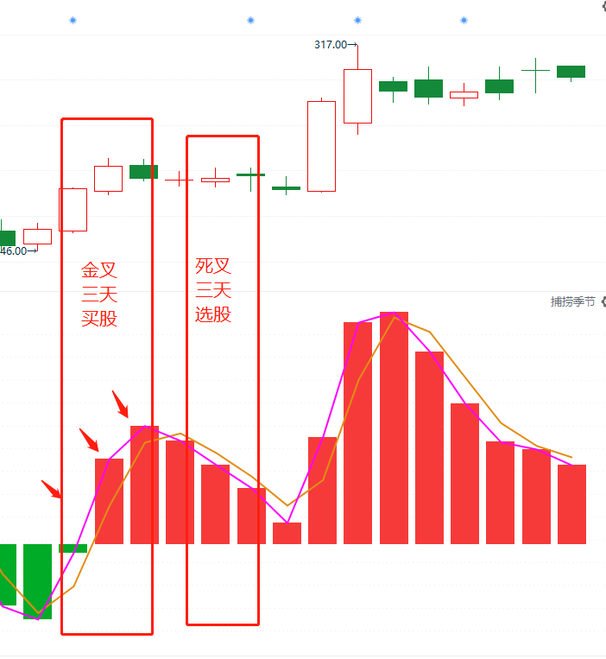
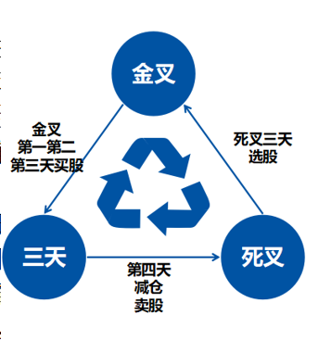
交易小结
买卖点---捕捞季节（3天原则）
买股是建立在趋势+资金都符合的阶段，做大概率的事情才能有好的预期
买股
1、买在捕捞季节死叉末端的回档，资金保持（一般死叉数柱子3-4根是调整充分）
特别注意：金叉出现之前的埋伏买股，都只能买一次，而且是底仓。金叉形成确认再加仓，利用浮仓操作。
2、稳健买点：智能辅助线/蓝线平台附近、金叉刚形成（柱子第1-2根合适，如金叉超过3-4根柱子之后，注意随时调整，乖离率高，谨慎追买，控制仓位）
告诉自己：回档买永远是更稳健，更省心；追高买需要控制仓位，执行力较高。
（好股票一定会有买点，追求波段，买不到一飞冲天。大阳线是符合预期，涨停是锦上添花）
一旦不及预期，预期之外的破位，观察资金和趋势是否都走坏，决定是否坚决离场，卖出保护本金

Slide 29
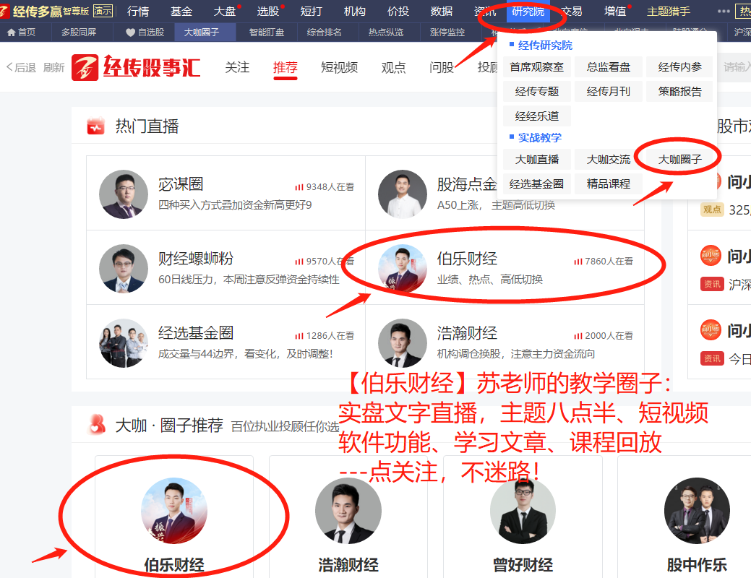
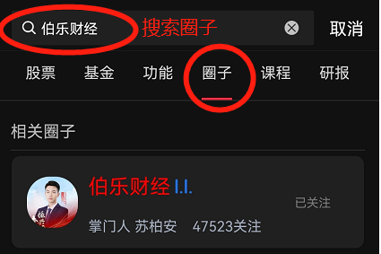
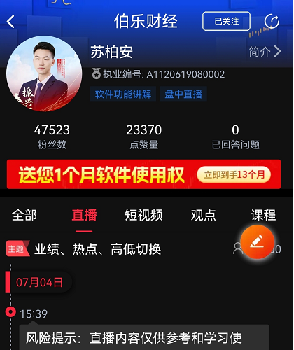

点关注，不迷路

Slide 30


Slide 31
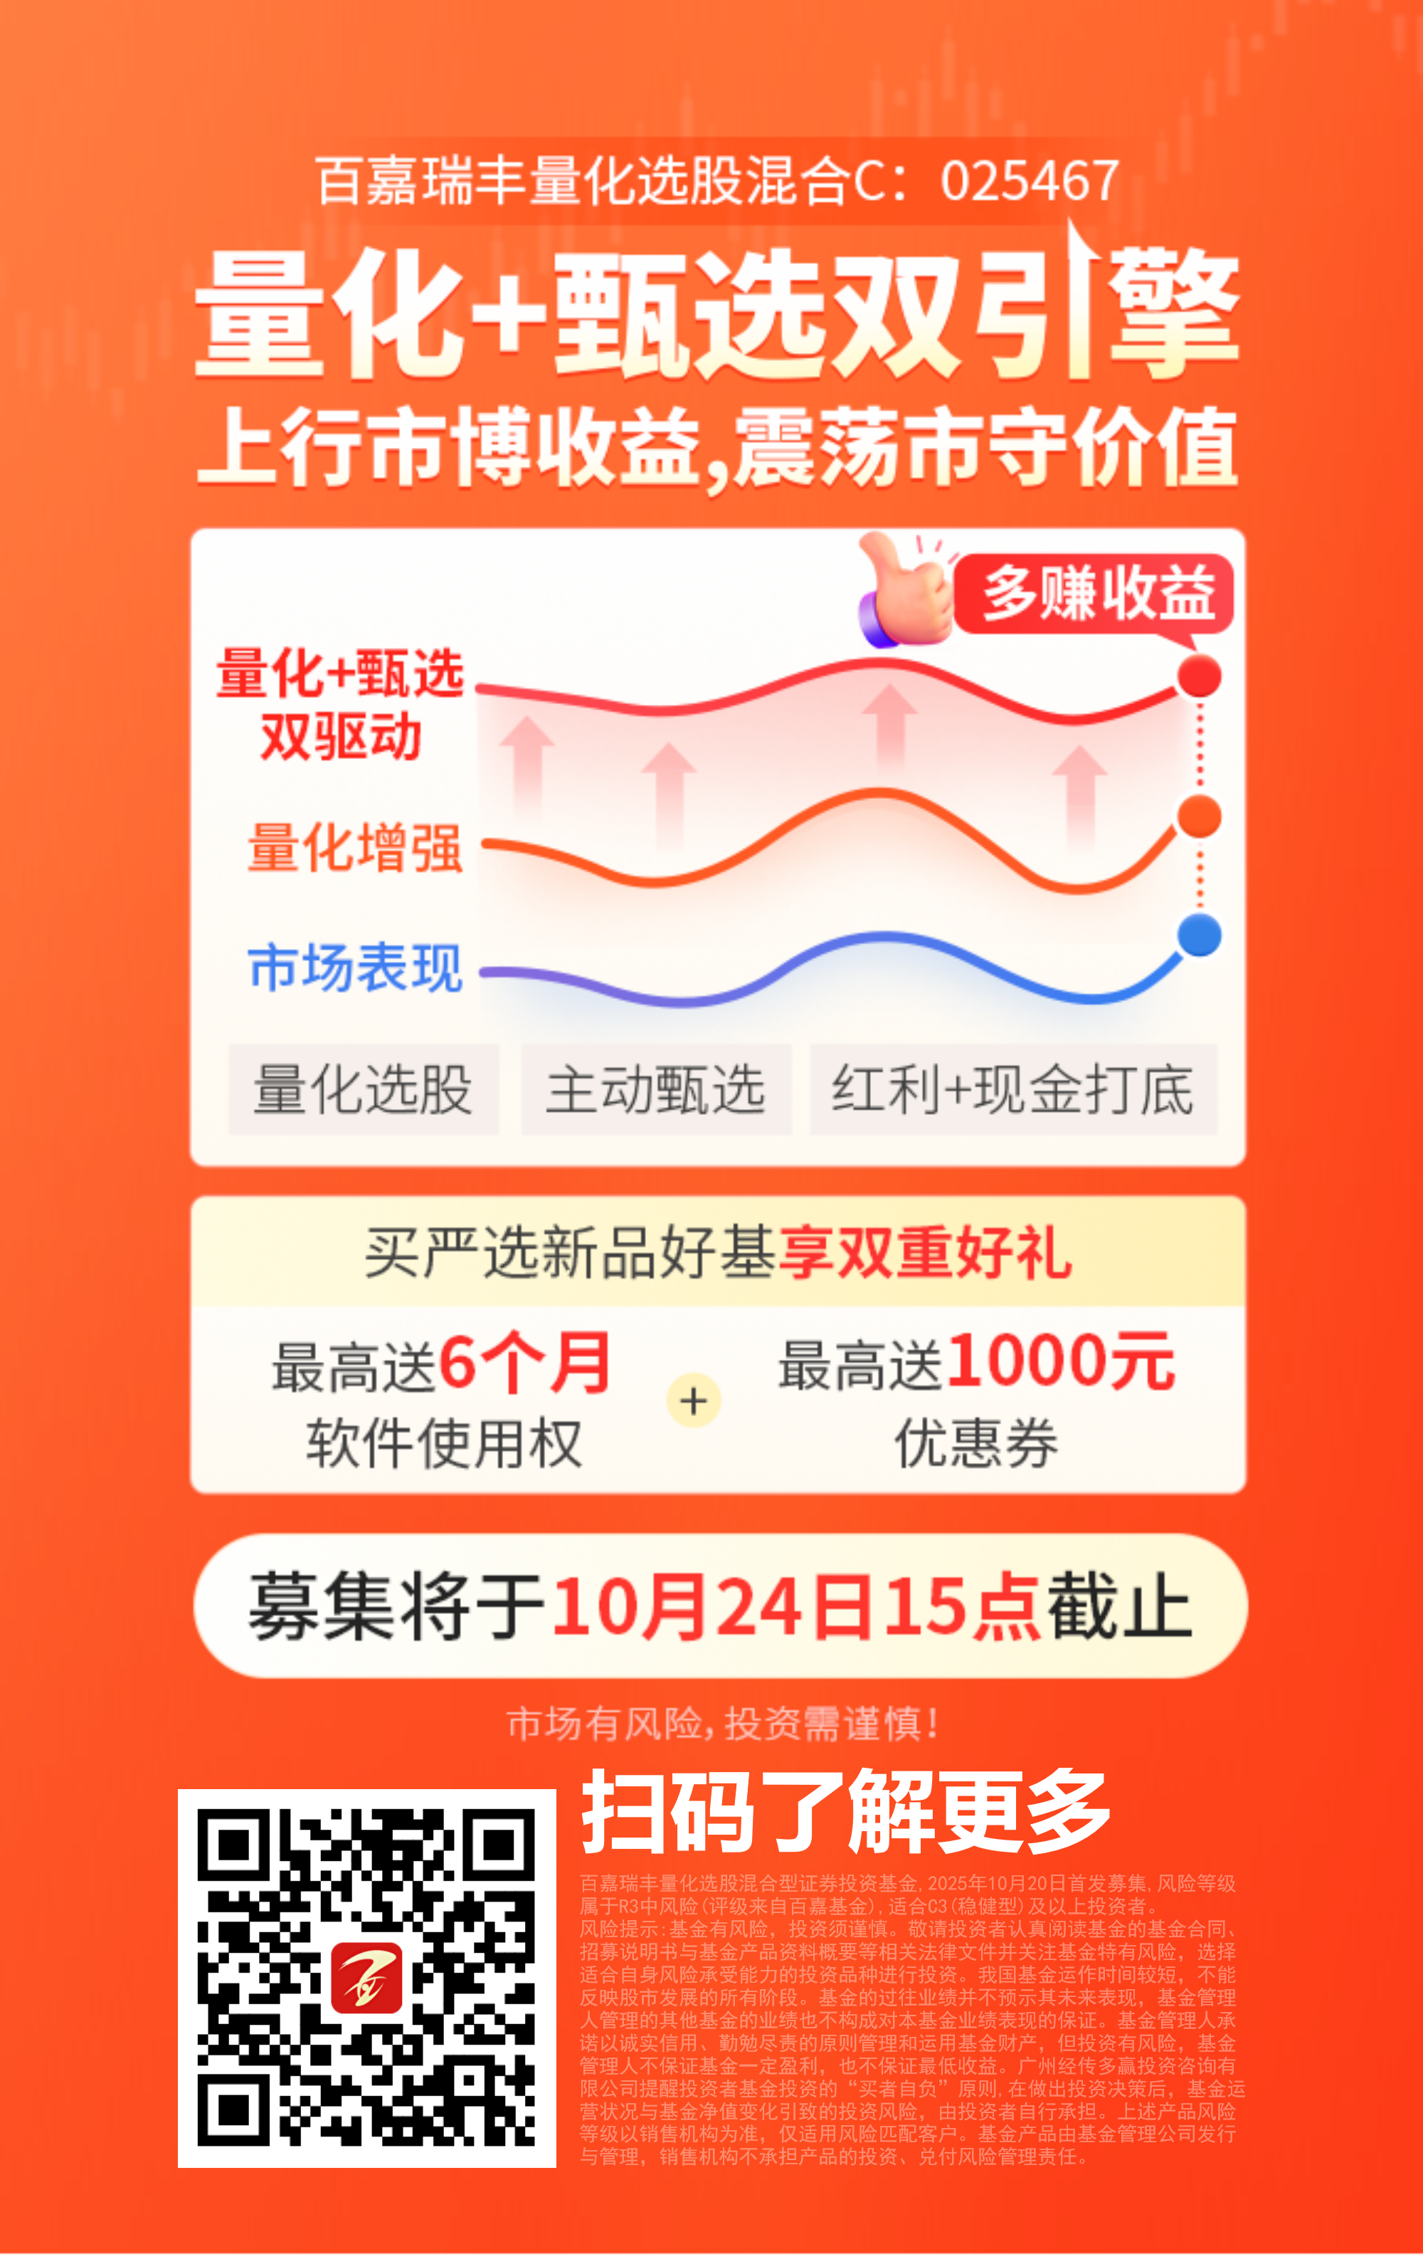
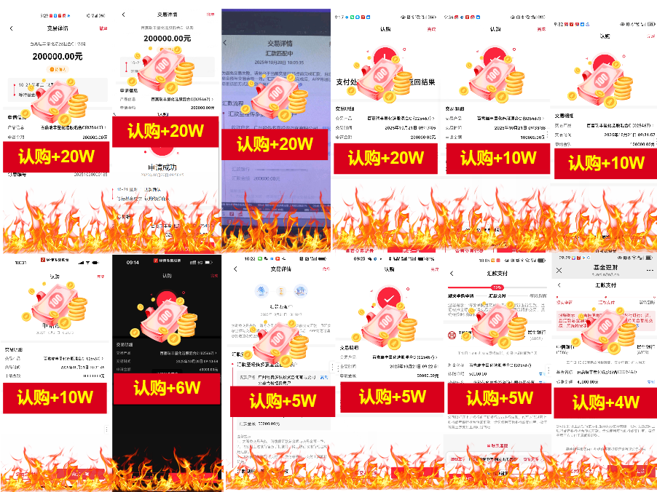
经传严选,新品募集【周五15点截止】,资金疯狂认购中！
多个50W、20w、
10w、5w持续进场中
基金的过往业绩并不预示其未来表现,基金管理人管理的其他基金的业绩并不构成基金业绩表现的保证,市场有风险,投资需谨慎！

Slide 32
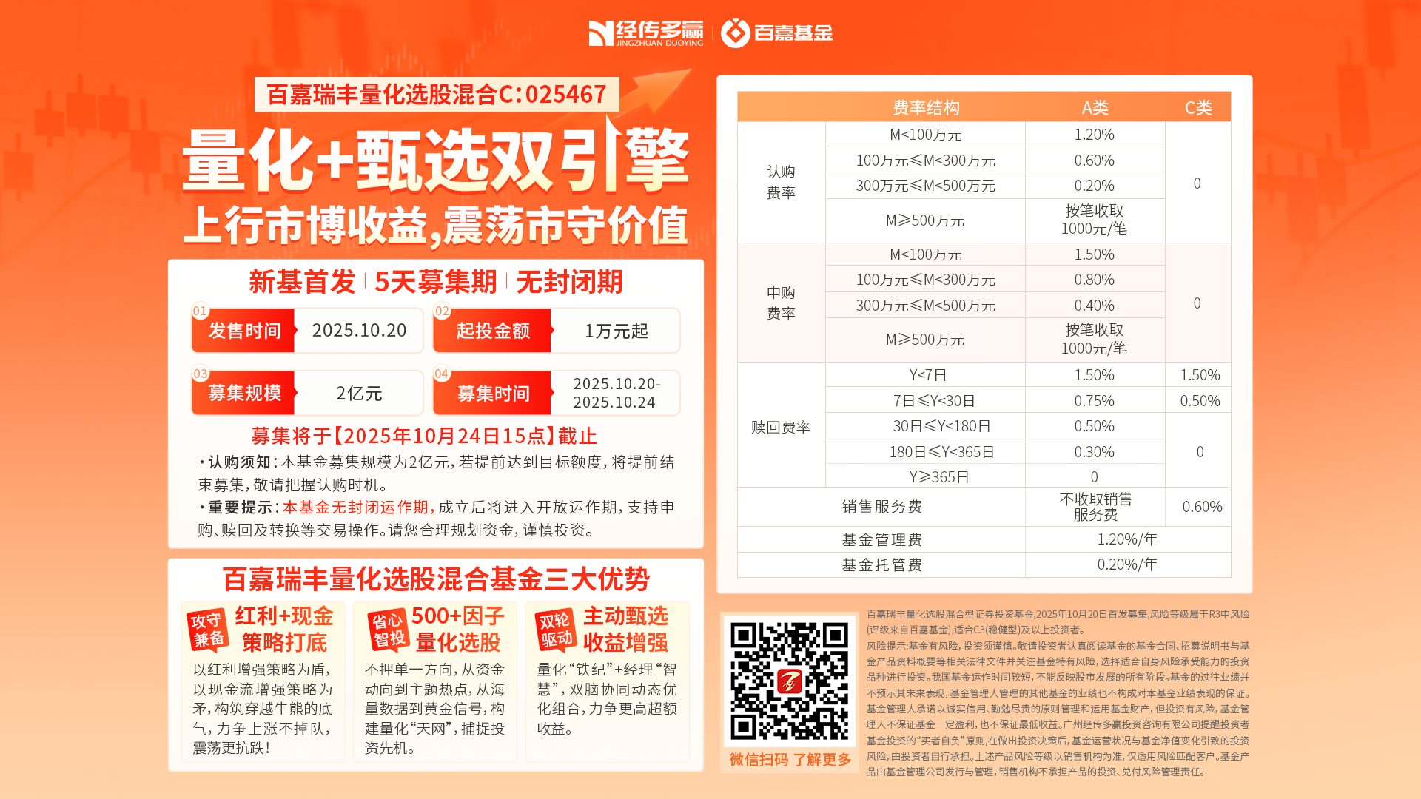

Slide 33
